Slide 1
САНИТАРНО-ЭПИДЕМИОЛОГИЧЕСКИЕ ТРЕБОВАНИЯ К ОРГАНИЗАЦИИ И ПРОВЕДЕНИЮ МЕР ПРОФИЛАКТИКИ ИСМП В МЕДИЦИНСКИХ ОРГАНИЗАЦИЯХ СТОМАТОЛОГИЧЕСКОГО ПРОФИЛЯ

Slide 2
НОРМАТИВНО-ПРАВОВЫЕ ДОКУМЕНТЫ
СанПиН 3.3686-21
«Санитарно-эпидемиологические требования по профилактике инфекционных болезней»
СанПиН 2.1.3684-21
«Санитарно-эпидемиологические требования к содержанию территорий городских и сельских поселений, к водным объектам, питьевой воде и питьевому водоснабжению, атмосферному воздуху, почвам, жилым помещениям, эксплуатации производственных, общественных помещений, организации и проведению санитарно-противоэпидемических (профилактических) мероприятий».
СанПиН 2.1.3678-20
«Санитарно-эпидемиологические требования к эксплуатации помещений, осуществляющих продажу товаров, выполнение работ или оказание услуг»

Slide 3
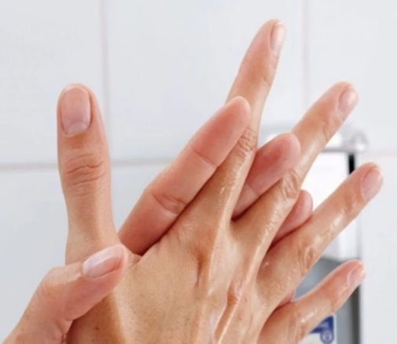
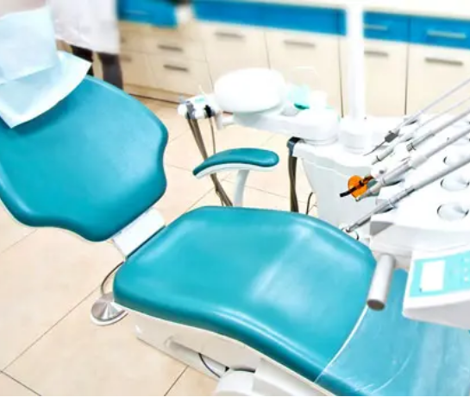
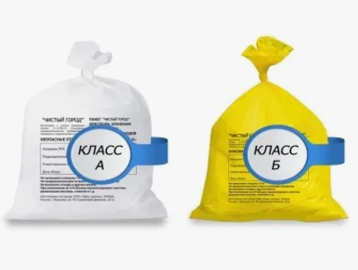
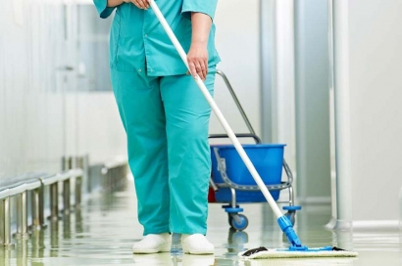
САНПИН 3.3686-21
СТОМАТОЛОГИЧЕСКИЙ КАБИНЕТ
С ТОЧКИ ЗРЕНИЯ ЭПИДЕМИОЛОГИЧЕСКОЙ БЕЗОПАСНОСТИ
ГИГИЕНА РУК
ОБРАБОТКА
МЕДИЦИНСКИХ ИЗДЕЛИЙ
ОБРАЩЕНИЕ
С ОТХОДАМИ
УБОРОЧНЫЕ
МЕРОПРИЯТИЯ
МУ 3.5.1.3674 - 20
МР 3.5.1.0113 - 16
САНПИН 3.3686-21
САНПИН 2.1.3684-21
СП 2.1.3678-20
ГОСТ Р 58393-2019

Slide 4
САНПИН 3.3686-21
СТОМАТОЛОГИЧЕСКИЙ КАБИНЕТ
С ТОЧКИ ЗРЕНИЯ ЭПИДЕМИОЛОГИЧЕСКОЙ БЕЗОПАСНОСТИ
ГИГИЕНА РУК
ОБРАБОТКА
МЕДИЦИНСКИХ ИЗДЕЛИЙ
ОБРАЩЕНИЕ
С ОТХОДАМИ
УБОРОЧНЫЕ
МЕРОПРИЯТИЯ
МУ 3.5.1.3674 - 20
МР 3.5.1.0113 - 16
САНПИН 3.3686-21
САНПИН 2.1.3684-21
СП 2.1.3678-20
ГОСТ Р 58393-2019

Slide 5
ОСНОВНЫЕ ДЕЙСТВУЮЩИЕ ВЕЩЕСТВА ДЕЗСРЕДСТВ И ИХ ХАРАКТЕРИСТИКИ
Национальная ассоциация специалистов по контролю инфекций, связанных с оказанием медицинской помощи
ФЕДЕРАЛЬНЫЕ КЛИНИЧЕСКИЕ РЕКОМЕНДАЦИИ ПО ВЫБОРУ ХИМИЧЕСКИХ СРЕДСТВ ДЕЗИНФЕКЦИИ И СТЕРИЛИЗАЦИИ ДЛЯ ИСПОЛЬЗОВАНИЯ В МО, 2015
Клинические рекомендации направлены на обоснование применения и выбор химических средств дезинфекции и стерилизации для использования в медицинских организациях.
В рекомендациях приводится классификация и характеристика действующих веществ дезинфицирующих средств, что позволяет выбирать приемлемые и наиболее эффективные из них для применения в различных подразделениях медицинских организаций. Представлены рекомендации по выбору средств
дезинфекции и стерилизации для отделений хирургического, акушерского и стоматологического профилей, а также обеззараживания воздуха, систем вентиляции и кондиционирования.

Slide 6
ДЕЙСТВУЮЩИЕ ВЕЩЕСТВА ДЕЗИНФИЦИРУЮЩИХ СРЕДСТВ
КАТИОННЫЕ
ПОВЕРХНОСТНО-АКТИВНЫЕ ВЕЩЕСТВА
(КПАВ):
- четвертичные аммониевые соединения (ЧАС)
- производные гуанидинов:
- хлоргексидины
- полигексаметиленбигуанидин гидрохлорид
- полигексаметиленгуанидин фосфат
- третичные алкиламины
КИСЛОРОДАКТИВНЫЕ СОЕДИНЕНИЯ:
перекись водорода
перборат натрия
перкарбонат натрия
надуксусная кислота
надмуравьиная кислота и др.
СПИРТЫ:
этиловый спирт (этанол)
изопропиловый спирт (2-пропанол)
пропиловый спирт (1-пропанол)
ХЛОРАКТИВНЫЕ СОЕДИНЕНИЯ:
НЕОГРАНИЧЕСКИЕ:
- гипохлорит кальция
- двуосновная соль гипохлорита кальция
- гипохлорит натрия;
- гипохлорит лития;
- хлорная известь
ОГРАНИЧЕСКИЕ:
- дихлордиметилгидантоин
- натриевая соль дихлоризоциануровой кислоты
- натриевая соль трихлоризоциануровой кислоты
- хлорамины (Б, Т, ХБ)
АЛЬДЕГИДЫ:
глутаровый альдегид
альдегид янтарной кислоты
ортофталевый альдегид
глиоксаль

Slide 7
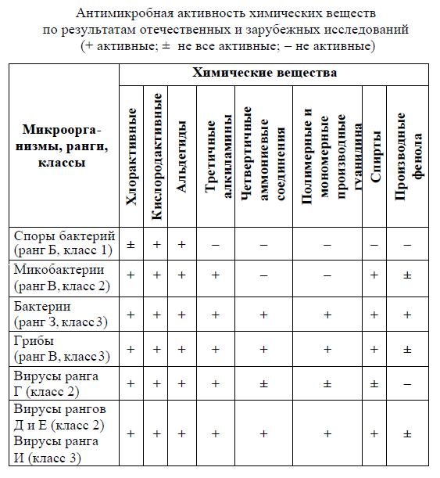
ФЕДЕРАЛЬНЫЕ КЛИНИЧЕСКИЕ РЕКОМЕНДАЦИИ ПО ВЫБОРУ ХИМИЧЕСКИХ СРЕДСТВ ДЕЗИНФЕКЦИИ И СТЕРИЛИЗАЦИИ ДЛЯ ИСПОЛЬЗОВАНИЯ В МО, 2015

Slide 8
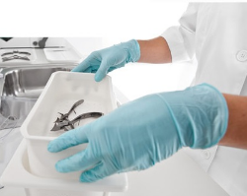
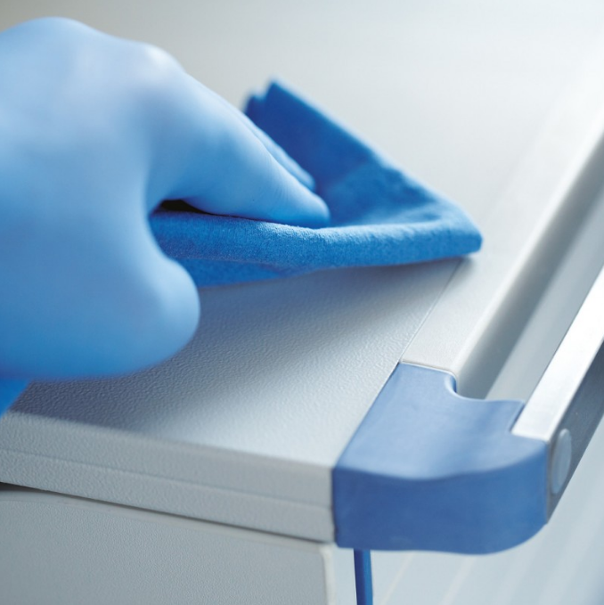
ФИЗИКО-ХИМИЧЕСКИЕ ФАКТОРЫ ЭФФЕКТИВНОСТИ ДЕЗСРЕДСТВ
Время экспозиции
Температура
Концентрация
Показатель рН среды
Жесткость воды
Чистота и материал поверхностей и оборудования

Slide 9
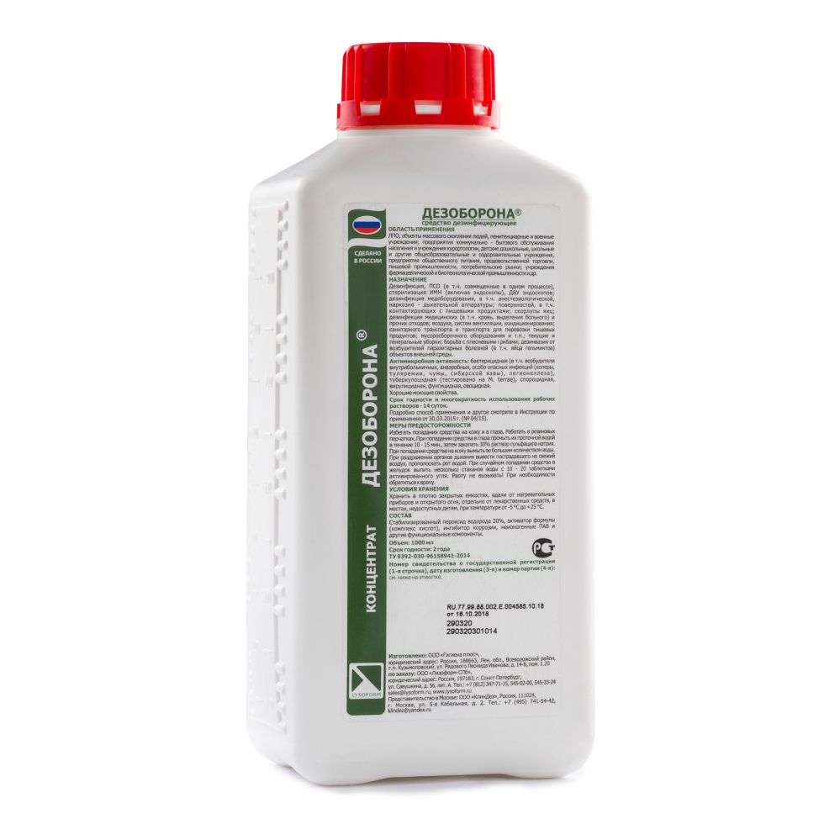
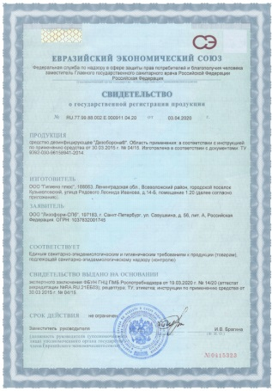
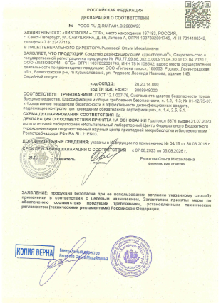
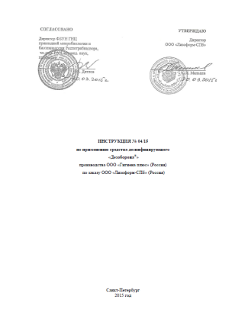
СанПиН 3.3686-21
85. К использованию допускаются дезинфекционные средства, на которые имеются разрешительные документы, выданные в порядке и в случаях, установленных правом Евразийского экономического союза.
87. Юридические и физические лица, осуществляющие торговлю дезинфекционными средствами, обязаны обеспечить организацию:
Свидетельством о государственной регистрации
2. Инструкцией по применению конкретного дезинфицирующего средства
3. Декларацией о соответствии на дезинфекционные средства или их копии
отпуск потребителям препаратов только в невскрытой упаковке, с этикеткой, содержащей данные о названии препарата, его назначение, даты изготовления, мерах предосторожности при транспортировании и использовании, реквизиты изготовителя.

Slide 10
ДЕЗИНФИЦИРУЮЩИЕ СРЕДСТВА НА ОСНОВЕ КИСЛОРОДАКТИВНЫХ СОЕДИНЕНИЙ
ДЕЗОБОРОНА
- бактерицидное (грам+ и грам- микрофлора, в т.ч. ВБИ, анаэробных, ООИ (холеры, туляремии, чумы, сибирской язвы), легионеллеза,
- туберкулоцидное (тестировано на М. terrae),
- спороцидное (споровые формы бактерий),
- вирулицидное (в отношении всех известных вирусов-патогенов человека, в том числе вирусов энтеральных и парентеральных гепатитов (в т.ч. гепатита А, В и С), ВИЧ, полиомиелита, аденовирусов, вирусов «атипичной пневмонии» (SARS), «птичьего» гриппа H5N1, «свиного» гриппа, гриппа человека, герпеса и др.),
- фунгицидное (грибы родов Candida, Trichophyton, Aspergillus),
- овоцидное (возбудители паразитарных болезней (цисты и ооцисты простейших, яиц и личинок гельминтов)
тройное синергетическое действие: дезинфицирующее, моющее и дезодорирующее
полностью нейтрализует неприятные запахи (в т.ч. запах мочи, гнилостные запахи, запах плесени)
КОНЦЕНТРАТ
ДЕЙСТВУЮЩИЕ ВЕЩЕСТВА:
ПЕРЕКИСЬ ВОДОРОДА – 20%,
КОМПЛЕКС КИСЛОТ
- хорошо смешивается с водой,
- активно разрушает на поверхностях биологические пленки,
- обладает хорошими моющими свойствами,
- не фиксирует органические загрязнения на обрабатываемых поверхностях
- средство экологически безопасно
- не требует ротации
Применяют дезсредства с широким спектром антимикробного действия (вирулицидное, бактерицидное, фунгицидное)

Slide 11
ИНСТРУКЦИЯ ПО ПРИМЕНЕНИЮ СРЕДСТВА ДЕЗИНФИЦИРУЮЩЕГО ДЕЗОБОРОНА
САНПИН 3.3686-21 п.3546
Для проведения профилактической и текущей дезинфекции в присутствии пациентов применяют малоопасные (IV класса опасности) дезинфекционные средства
САНПИН 3.3686-21 п.125

Slide 12
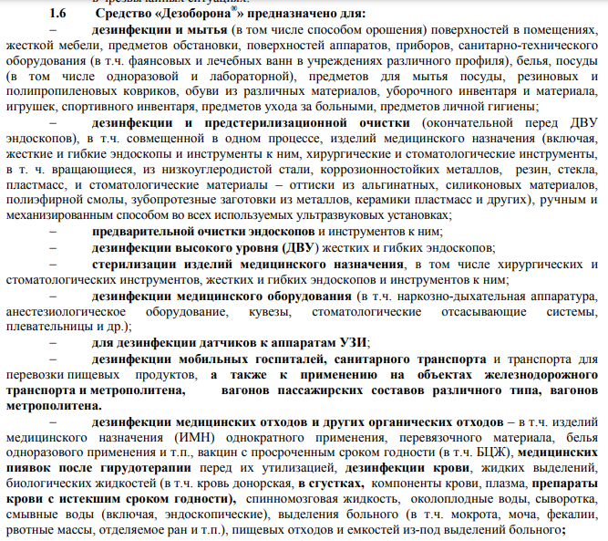
ИНСТРУКЦИЯ ПО ПРИМЕНЕНИЮ СРЕДСТВА ДЕЗИНФИЦИРУЮЩЕГО ДЕЗОБОРОНА

Slide 13
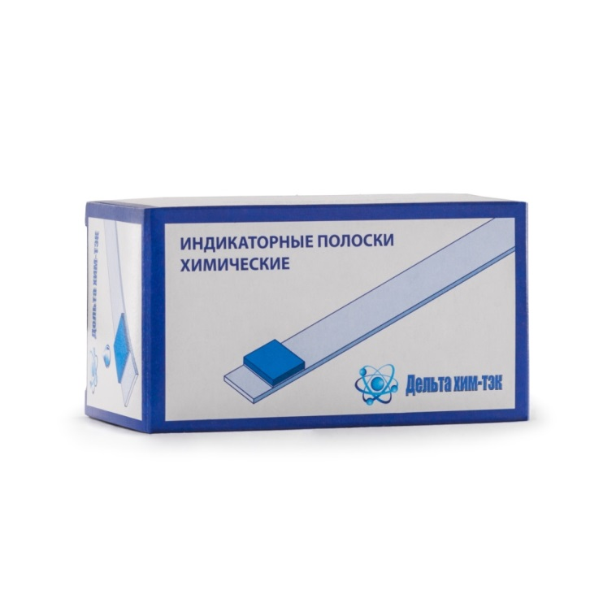
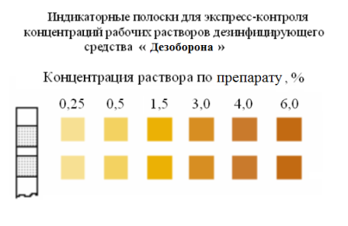
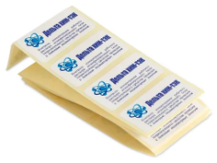
СанПиН 3.3686-21
3695. Длительность применения рабочих растворов и готовых к применению средств ДВУ и стерилизации многократного применения (в пределах срока годности) определяется концентрацией ДВ, которая должна контролироваться химическими индикаторами (тест полосками) с кратностью не реже одного раза в смену.
НЕ ДОПУСКАЕТСЯ ДЛЯ ТЕСТИРОВАНИЯ КОНЦЕНТРАЦИИ ДВ В ОДНОМ СРЕДСТВЕ ИСПОЛЬЗОВАТЬ ХИМИЧЕСКИЕ ИНДИКАТОРЫ ОТ ДРУГОГО СРЕДСТВА, СОДЕРЖАЩЕГО ТО ЖЕ ДЕЙСТВУЮЩЕЕ ВЕЩЕСТВО
Средства, не обеспеченные химическими индикаторами, необходимо использовать однократно.
В комплекте с индикаторными полосками:
Инструкция по применению
Паспорт качества
Шкала определения концентрации раствора по препарату, %
Наклейки «Контроль концентрации рабочего раствора»

Slide 14
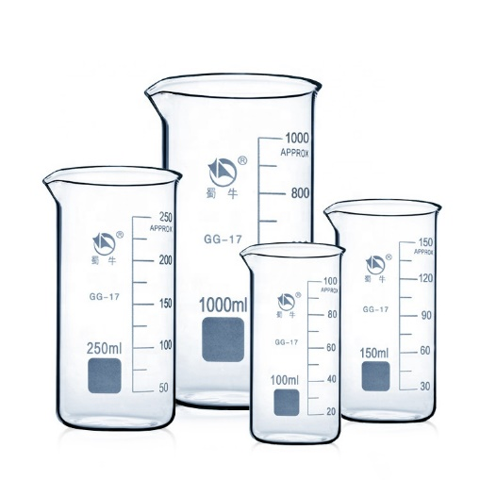
ПРИГОТОВЛЕНИЕ РАБОЧИХ РАСТВОРОВ ДЕЗСРЕДСТВ
При работе с химическими дезинфицирующими средствам необходимо неукоснительно соблюдать меры личной безопасности, применять средства индивидуальной защиты (перчатки, маски).
Приготовление рабочих растворов осуществляется в отдельном помещении либо в специально оборудованном месте в отсутствии посторонних лиц!
При приготовлении рабочих растворов следует использовать градуированную мерную посуду.

Slide 15
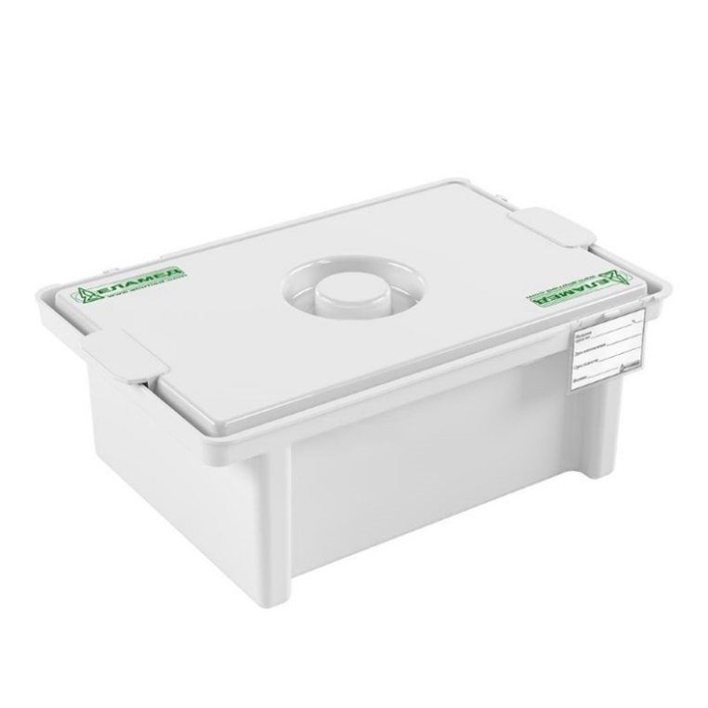
МАРКИРОВКА И ХРАНЕНИЕ РАБОЧИХ РАСТВОРОВ ДЕЗИНФИЦИРУЮЩИХ СРЕДСТВ
Емкости с рабочими растворами средств должны быть промаркированы с указанием:
наименования средства и его назначения
концентрации
даты приготовления
срока годности
Контейнеры с рабочими растворами должны быть снабжены плотно прилегающими крышками.
Не допускается хранить дезраствор в стеклянных (прозрачных) емкостях, вблизи источников тепла.
Срок годности раствора определяется инструкцией по его применению.
Однако при изменении цвета раствора, появлении мутности или осадка его необходимо немедленно заменить.

Slide 16
ИНСТРУКЦИЯ ПО ПРИМЕНЕНИЮ СРЕДСТВА ДЕЗИНФИЦИРУЮЩЕГО
САНПИН 3.3686-21

Slide 17
ТРЕБОВАНИЯ К ДЕЗСРЕДСТВАМ ДЛЯ ОБРАБОТКИ ИНСТРУМЕНТОВ
п.4024. Дезинфекцию способом протирания допускается применять для тех изделий медицинской техники и медицинского назначения, которые не соприкасаются непосредственно с пациентом или конструкционные особенности, которых не позволяют применять способ погружения (наконечники, переходники от турбинного шланга к наконечникам, микромотор к механическим наконечникам, наконечник к скелеру для снятия зубных отложений, световоды светоотверждающих ламп).
САНПИН 3.3686-21 п. 4029
Стерилизации подвергают все инструменты и изделия, контактирующие с раневой поверхностью, кровью или инъекционными препаратами, а также отдельные виды медицинских инструментов, которые в процессе эксплуатации соприкасаются со слизистой оболочкой и могут вызвать ее повреждения

Slide 18
ЭТАПЫ ОБРАБОТКИ ИНСТРУМЕНТОВ
I
II
III
ПРЕДСТЕРИЛИЗАЦИОННАЯ
ОЧИСТКА
ДЕЗИНФЕКЦИЯ
СТЕРИЛИЗАЦИЯ
п. 3597 Качество предстерилизационной очистки изделий оценивают путем постановки проб (разрешенных к применению) на наличие остаточных количеств крови, а также путем постановки фенолфталеиновой пробы на наличие остаточных количеств щелочных компонентов моющих средств (только в случаях применения средств, рабочие растворы которых имеют рН более 8,5) в соответствии с инструкциями по применению конкретных средств.
п. 125 24) контроль качества предстерилизационной очистки проводят ежедневно. Контролю подлежат: в стерилизационной - 1% от каждого наименования изделий, обработанных за смену; при децентрализованной обработке - 1% одновременно обработанных изделий каждого наименования, но не менее трех единиц. Результаты контроля регистрируют в журнале;

Slide 19
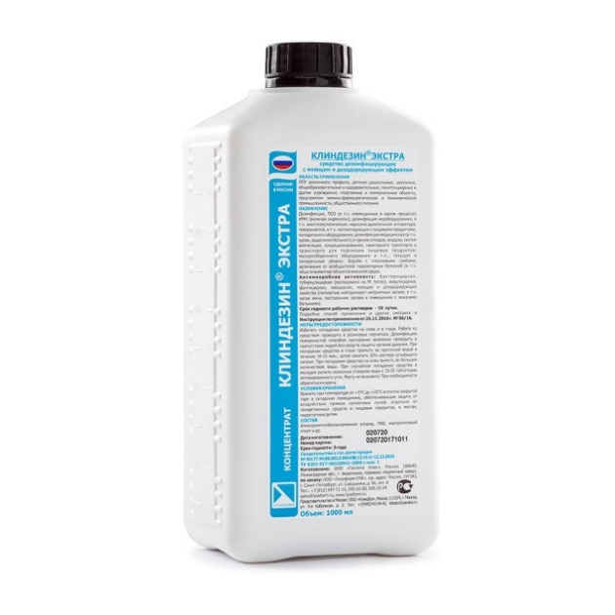
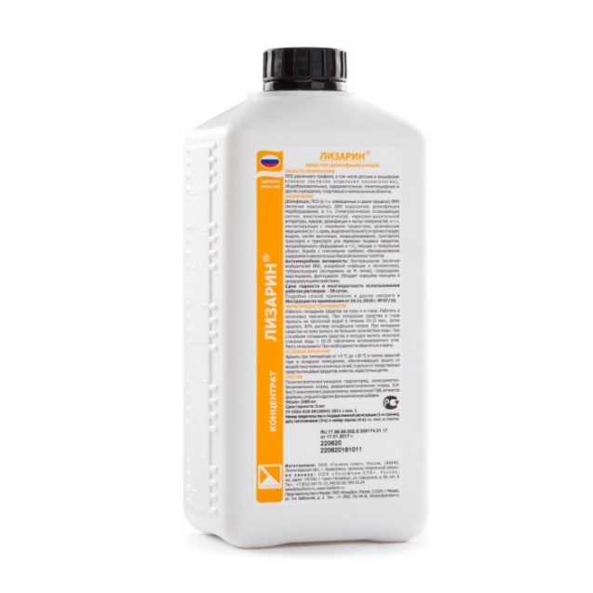
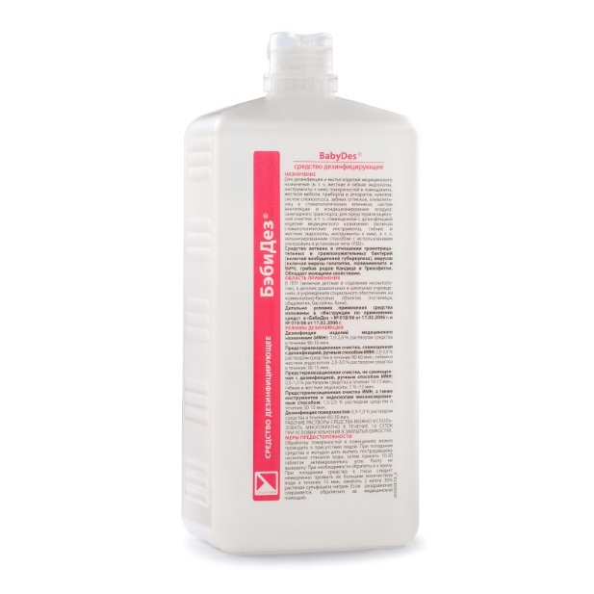
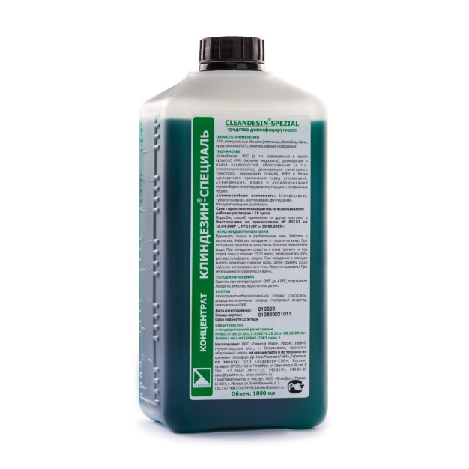
СРЕДСТВА ДЛЯ ДЕЗИНФЕКЦИИ, СОВМЕЩЕННОЙ С ПСО
КЛИНДЕЗИН ЭКСТРА
ЛИЗАРИН
БЭБИДЕЗ
КЛИНДЕЗИН-СПЕЦИАЛЬ
рН 8,5 - 10,5
рН 10,0
рН 5,5
рН 6,4
ДВ: ЧАС, н-пропанол
ДВ: ЧАС, ПГМГ, амин
ДВ: ЧАС, н-пропанол
ДВ: ЧАС, глиоксаль
Высокие моющие свойства
Не фиксируют органические загрязнения
Не вызывают коррозии металлов
Применимы для ручного и механизированного способа обработки медицинских изделий

Slide 20
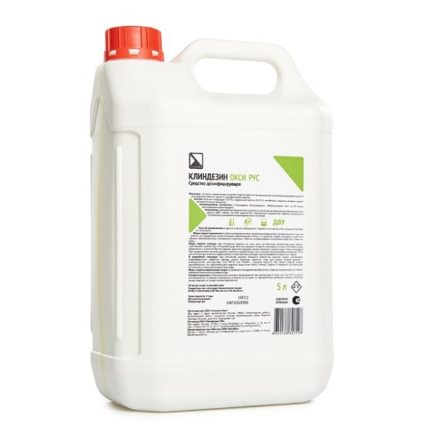
ХИМИЧЕСКИЙ МЕТОД СТЕРИЛИЗАЦИИ
САНПИН 3.3686-21
П.3604. Химический метод стерилизации с применением растворов химических средств, обладающих спороцидной активностью, в том числе применяют для стерилизации изделий, в конструкции которых использованы термолабильные материалы, не позволяющие использовать иные доступные методы стерилизации. Для химической стерилизации применяют растворы альдегидсодержащих, кислородактивных и некоторых хлорсодержащих средств, обладающих спороцидным действием.
!!! НЕ ПРИМЕНЯЮТ !!! для этих целей средства на основе катионных поверхностно-активных веществ (кПАВ): четвертичные аммониевые соединения (ЧАС), гуанидины, третичные амины, фенолы и спирты, так как они не обладают спороцидным действием.
КЛИНДЕЗИН ОКСИ РУС
(готовый раствор)
САНПИН 3.3686-21
П.3605. Для стерилизации медицинских изделий многократного применения и ДВУ эндоскопов используют рабочие растворы химических средств стерилизации со следующим содержанием ДВ:
глутаровый альдегид - не менее 2,0%;
ортофталевый альдегид - не менее 0,55%;
перекись водорода - не менее 6%;
надуксусная кислота - не менее 0,2%.
Во избежание разбавления рабочих растворов, в том числе используемых многократно, погружаемые в них изделия должны быть сухими.
ДЕЙСТВУЮЩИЕ ВЕЩЕСТВА:
НАДУКСУСНАЯ КИСЛОТА – 0,23%
ПЕРЕКИСЬ ВОДОРОДА – 7.35%

Slide 21
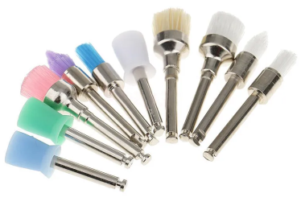
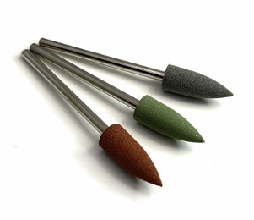
ОБРАБОТКА КАРПУЛЬНЫХ ШПРИЦЕВ
САНПИН 3.3686-21 п. 4032
Ввиду того, что для обработки и стерилизации карпульных шприцев многоразового применения необходима их разборка, при которой возможна травма иглой персонала, следует использовать одноразовые карпульные шприцы, с последующим обеззараживанием / обезвреживанием их как отходов класса Б.
САНПИН 3.3686-21 п. 4027
Полировочные насадки, карборундовые камни, предметные стекла подлежат дезинфекции, очистке и стерилизации

Slide 22
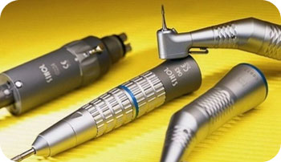
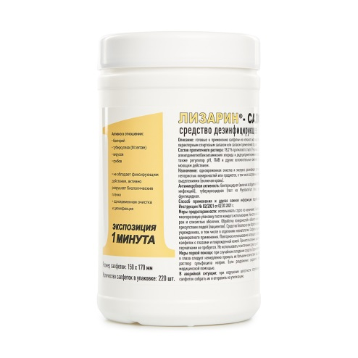
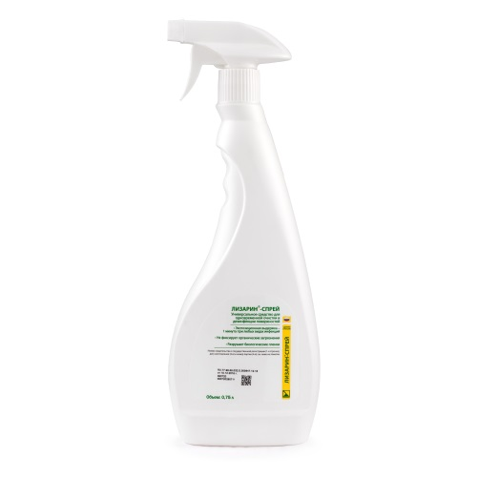
ОСОБЕННОСТИ ОБРАБОТКИ СТОМАТОЛОГИЧЕСКИХ НАКОНЕЧНИКОВ
Обработка проводится после каждого пациента.
Этапы:
Канал наконечника промыть водой и прочистить с помощью специальных приспособлений (мандрены и иные), продуть воздухом;
II. Наконечник снять и тщательно протереть его поверхность тканевыми салфетками, смоченными питьевой водой, до удаления видимых загрязнений;
III. Обработать наконечник одним из разрешенных к применению для этой цели дезинфицирующих средств;
IV. Стерилизовать наконечник в паровом стерилизаторе.
ЛИЗАРИН салфетки
ЛИЗАРИН спрей
1 МИНУТА
ПРИ ЛЮБЫХ ВИДАХ ИНФЕКЦИИ
п.4030 Наконечники, в том числе ультразвуковые, и насадки к ним, эндодонтические инструменты с пластмассовыми хвостовиками стерилизуют только паровым методом.

Slide 23
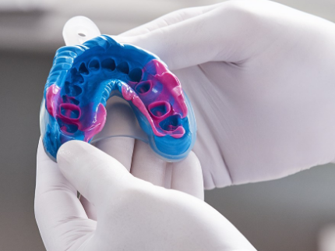
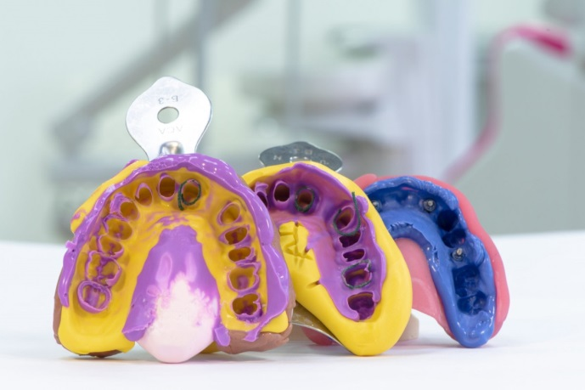
ДЕЗИНФЕКЦИЯ СТОМАТОЛОГИЧЕСКИХ ОТТИСКОВ
Дезинфекцию стоматологических оттисков и заготовок зубных протезов проводят как после применения у пациентов перед направлением в зуботехническую лабораторию, так и после их получения из зуботехнической лаборатории непосредственно перед применением.
После дезинфекции изделия промывают питьевой водой для удаления остатков дезинфицирующего средства.
ДЕЗОБОРОНА
ВЫБОР ДЕЗИНФИЦИРУЮЩЕГО СРЕДСТВА
ОБУСЛОВЛЕН ВИДОМ ОТТИСКНОГО МАТЕРИАЛА

Slide 24
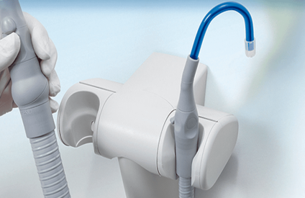
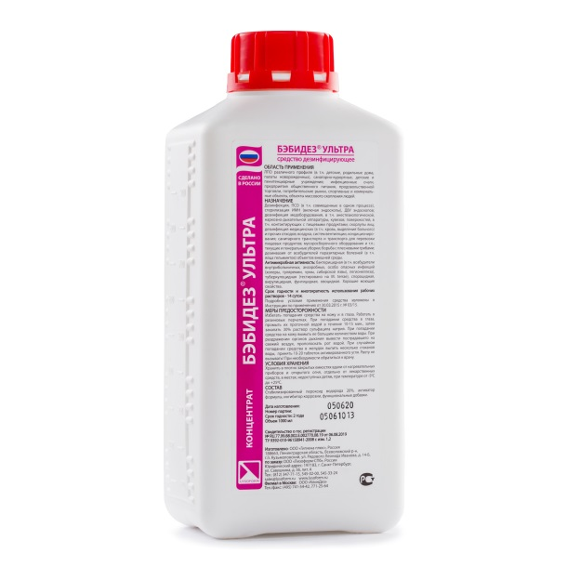
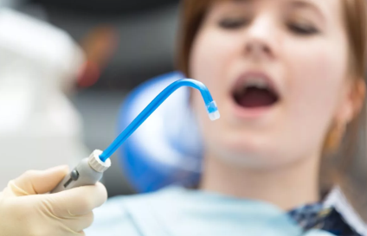
ОБЕЗЗАРАЖИВАНИЕ СТОМАТОЛОГИЧЕСКИХ ОТСАСЫВАЮЩИХ СИСТЕМ
САНПИН 3.3686-21 п. 4026
Отсасывающие системы обеззараживают после окончания работы.
Через систему прокачивают раствор дезсредства, рекомендованного для этих целей.
Заполненную раствором систему оставляют на время экспозиции.
После окончания дезинфекционной выдержки раствор из системы сливают и промывают систему проточной водой.
БЭБИДЕЗ УЛЬТРА
ДЕЗОБОРОНА

Slide 25
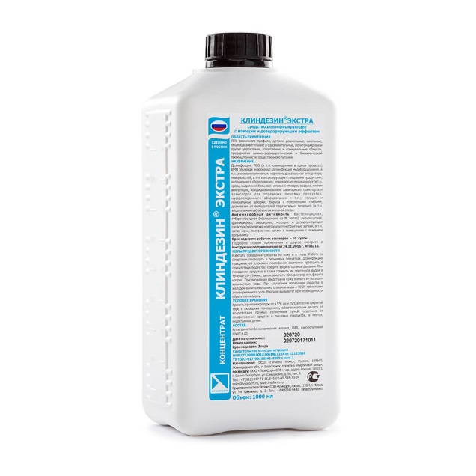
САНПИН 3.3686-21 п. 3544
ДЕЗИНФЕКЦИИ ПОДЛЕЖАТ ВСЕ ОБЪЕКТЫ,
КОТОРЫЕ МОГУТ СЛУЖИТЬ ФАКТОРАМИ ПЕРЕДАЧИ ИСМП:
- МЕДИЦИНСКИЕ ИЗДЕЛИЯ, ОБОРУДОВАНИЕ, АППАРАТУРА;
- САНИТАРНО-ТЕХНИЧЕСКОЕ ОБОРУДОВАНИЕ;
ПОВЕРХНОСТИ В ПОМЕЩЕНИЯХ;
УБОРОЧНЫЙ ИНВЕНТАРЬ И МАТЕРИАЛЫ;
ПРЕДМЕТЫ УХОДА ЗА БОЛЬНЫМИ;
- МЕДИЦИНСКИЕ ОТХОДЫ;
РУКИ МЕДИЦИНСКОГО ПЕРСОНАЛА И ПАЦИЕНТОВ
ВОЗДУХ В ПОМЕЩЕНИЯХ КЛАССА ЧИСТОТЫ А, Б, В

Slide 26
ДЕЗИНФЕКЦИЯ КОНТАКТНЫХ ПОВЕРХНОСТЕЙ
САНПИН 3.3686-21 п. 4022
Обеззараживание всех поверхностей в зоне лечения пациента:
столик для инструментов,
кнопки управления, клавиатура,
воздушный пистолет, светильник, плевательница,
кресло, подголовник, подлокотники
должно осуществляться после завершения каждого приема
Для обеспечения непрерывного потока пациентов необходимо выбирать средства, позволяющие проводить экспресс-дезинфекцию в присутствии пациентов, обладающие широким спектром активности.

Slide 27
ПОВЕРХНОСТИ
п.3554
Поверхности в помещениях, приборы, оборудование обеззараживают способом протирания. Для этих целей преимущественно используются дезинфицирующие средства с моющими свойствами, для совмещения процесса обеззараживания объекта с его мойкой в один этап, либо после дезинфекции включать этап последующей влажной уборки с применением моющих средств
п.3555
При необходимости экстренной обработки небольших по площади или труднодоступных поверхностей возможно применение дезинфицирующих средств в готовой форме, в том числе на основе спиртов с коротким временем обеззараживания (способом орошения с помощью ручных распылителей) или способом протирания растворами дезинфицирующих средств, или готовыми к применению дезинфицирующими салфетками

Slide 28
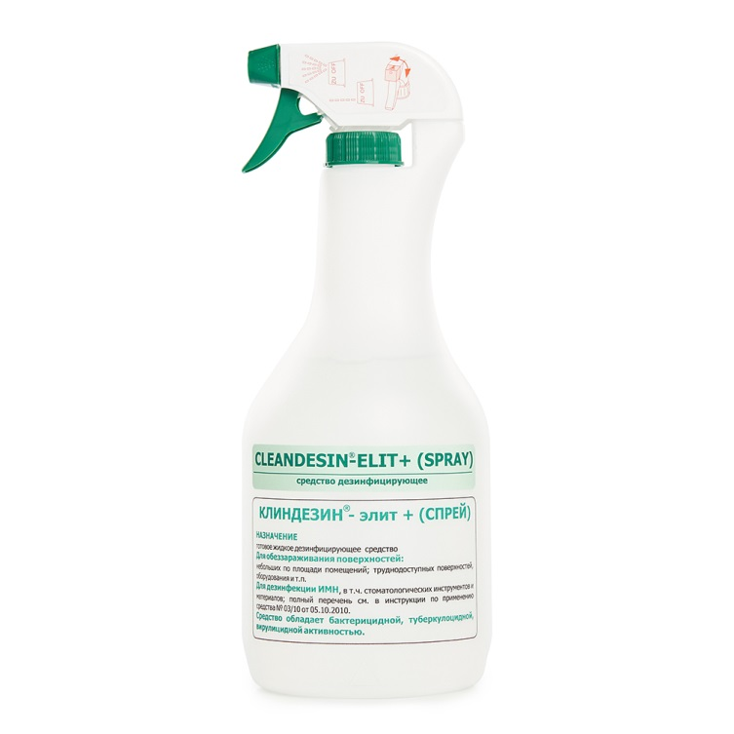
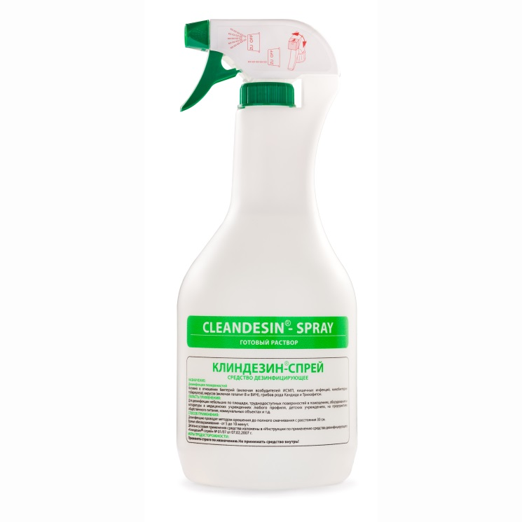
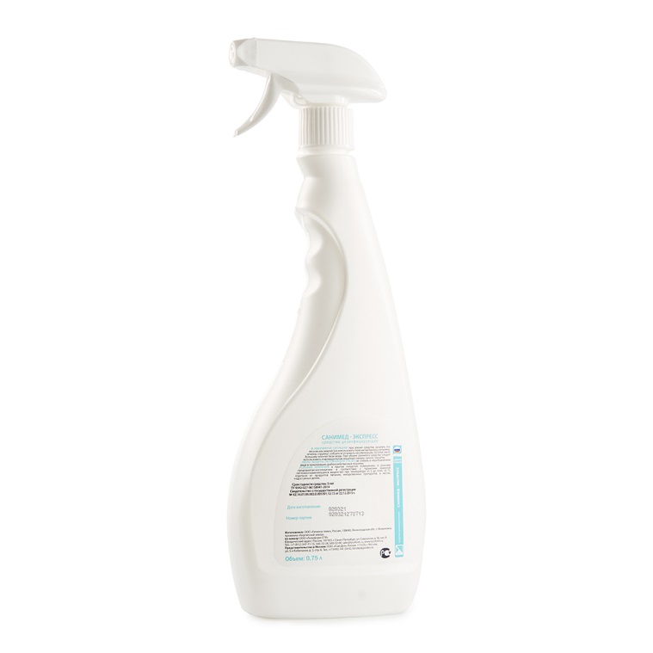
СПРЕИ ДЛЯ ЭКСПРЕСС ОБРАБОТКИ ПОВЕРХНОСТЕЙ
ЛИЗАРИН
КЛИНДЕЗИН ЭЛИТ+
КЛИНДЕЗИН
САНИМЕД-ЭКСПРЕСС
ДВ: 18% пропиловый спирт,
ЧАС
ДВ: 18% этиловый спирт,
ЧАС
ДВ: 45% смеси
пропиловых спиртов
ДВ: 77% смеси
пропиловых спиртов,
ЧАС

Slide 29
ДЕЗИНФЕКЦИЯ КОНТАКТНЫХ ПОВЕРХНОСТЕЙ
САНПИН 3.3686-21 п.3547
При использовании дезинфектантов в присутствии пациентов (профилактическая и текущая дезинфекция) запрещается обеззараживание поверхностей растворами дезинфицирующих средств способом орошения (только способом протирания)
ЛИЗАРИН салфетки
ГОТОВЫ К ПРИМЕНЕНИЮ
БЕЗОПАСНЫ ДЛЯ МЕДИЦИНСКОГО ОБОРУДОВАНИЯ
ИЗ ЛЮБЫХ МАТЕРИАЛОВ
БЕЗВОРСОВЫЙ МЯГКИЙ НЕТКАННЫЙ МАТЕРИАЛ
ЭФФЕКТИВНО УДАЛЯЮТ ОРГАНИЧЕСКИЕ ЗАГРЯЗНЕНИЯ
АКТИВНО РАЗРУШАЮТ БИОПЛЕНКИ
НЕ ФИКСИРУЮТ ОРГАНИЧЕСКИЕ ЗАГРЯЗНЕНИЯ
1 МИНУТА ПРИ ЛЮБЫХ ВИДАХ ИНФЕКЦИИ

Slide 30
ВИДЫ И КРАТНОСТЬ УБОРОК
Текущие уборки обработка горизонтальных поверхностей – во всех помещениях МО
По эпидемиологическим показаниях кратность целесообразно увеличить
Генеральные уборки
Проведение генеральной уборки фиксируют в журнале произвольной формы.
В помещениях с асептическим режимом
Во всех остальных подразделениях
НЕ РЕЖЕ 2 РАЗ В ДЕНЬ
НЕ РЕЖЕ 1 РАЗА В НЕДЕЛЮ
НЕ РЕЖЕ 1 РАЗА В МЕСЯЦ
Очаговая дезинфекция
проводят при выявлении источника инфекции (больные, носители) с учетом эпидемиологических особенностей инфекции и механизма передачи ее возбудителя.
Очаговую дезинфекцию осуществляют в формах текущей и заключительной очаговой дезинфекции с включением этапа влажной уборки с применением моющих средств.

Slide 31
ТЕКУЩАЯ УБОРКА 2 РАЗА/СУТ
Класс чистоты А и Б
Класс чистоты В
Класс чистоты Г
операционный блок
перевязочные
родильные залы
процедурные
манипуляционные
стерилизационные и другие помещения с асептическим режимом
палаты
кабинеты
другие функциональные помещения
регистратуры
справочные
вестибюли
гардеробные
помещения для приема передач пациентам
помещения выписки
помещения для ожидания
буфетные, столовые для пациентов
Генеральная уборка 1 раз/нед
Генеральная уборка 1 раз/мес

Slide 32
ОСОБЕННОСТИ ВЫПОЛНЕНИЯ ТЕКУЩИХ УБОРОК
В МО неинфекционного профиля
(врачебные кабинеты, административно-хозяйственные помещения, отделениях и кабинетах физиотерапии и функциональной диагностики) текущие уборки выполняют с применением моющих средств. Без использования дезинфектантов!
При возникновении в стационаре (отделении) ИСМП при текущей уборке применяют
дезинфицирующие средства по режиму, эффективному в отношении возбудителя
соответствующей инфекции.
2. В асептических помещениях
(операционных блоках, перевязочных, процедурных, манипуляционных, стерилизационных) текущую уборку проводят с применением дезинфицирующих средств по режимам, эффективным в отношении вирусных инфекций (ВИЧ, гепатит)
3. В инфекционных отделениях
при текущих уборках используют дезинфицирующие средства по режимам, рекомендованным для конкретных возбудителей (ковид - по ковид, туберкулез - туберкулезный режим, ОКИ - по кишечным инфекциям, особо опасные - по особо опасным инфекциям)
НЕ РЕЖЕ 2 РАЗ/СУТКИ

Slide 33
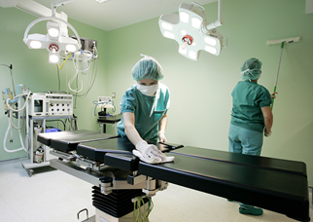
ОСОБЕННОСТИ ПРОВЕДЕНИЯ ГЕНЕРАЛЬНЫХ УБОРОК
1. Проводят мытье, очистку и обеззараживание поверхностей помещений (в том числе труднодоступных), дверей (в т.ч. наличников, окон (с внутренней стороны), плинтусов, мебели, оборудования (в том числе осветительных приборов), аппаратуры, в связи с этим поверхности должны быть легкодоступны, без щелей, зазоров и трещин, гладкие.
2. Используют моющие и дезинфицирующие средства, либо дезинфицирующие средства с моющим эффектом.
- в неинфекционных отделениях применяют средства, обладающие бактерицидным действием.
- в асептических помещениях дезинфицирующие
средства должны обеспечить гибель бактерий,
вирусов, грибов.
- в инфекционных отделениях дезинфицирующие
средства должны обеспечивать гибель конкретных
возбудителей.

Slide 34
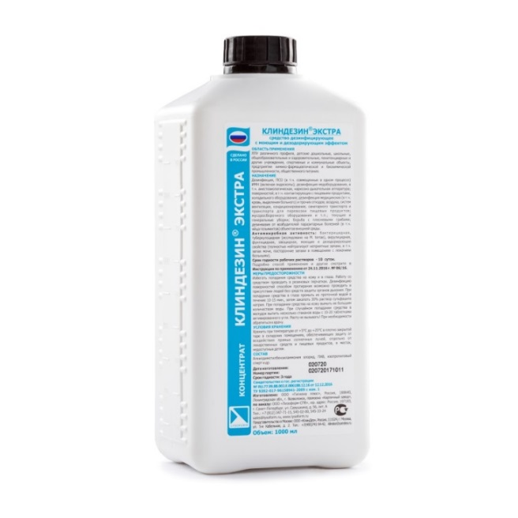
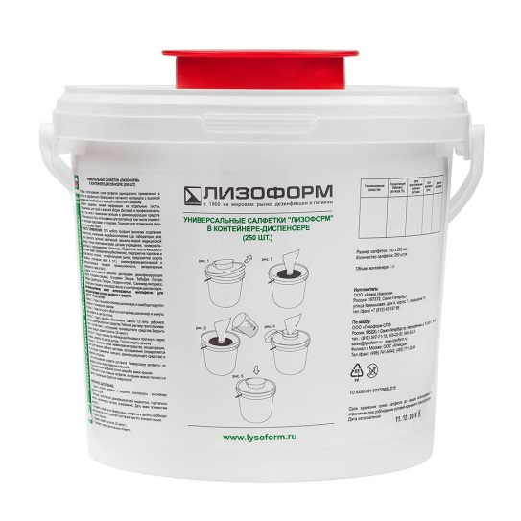
ДЕЗИНФИЦИРУЮЩИЕ СРЕДСТВА
ДЛЯ ТЕКУЩИХ И ГЕНЕРАЛЬНЫХ УБОРОК
КЛИНДЕЗИН ЭКСТРА
АНТИМИКРОБНАЯ АКТИВНОСТЬ:
Бактерицидная
Туберкулоцидная (тестировано на M.terrae)
Вирулицидная
Фунгицидная
Овоцидная
ДЕЗОБОРОНА
ЛИЗОФОРМ
САЛФЕТКИ
Совместимы с рабочими растворами дезинфицирующих средств:
Грамофил, Бэбидез Ультра, Дезоборона, Лизарин, Клиндезин Экстра

Slide 35
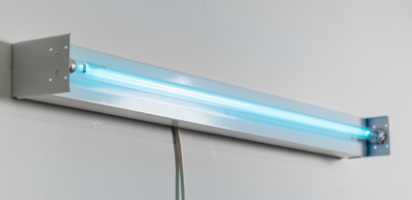
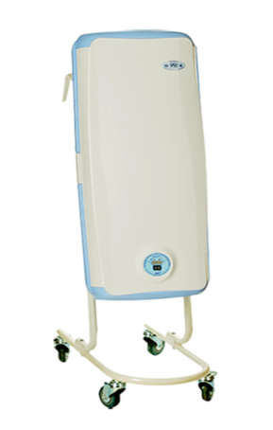
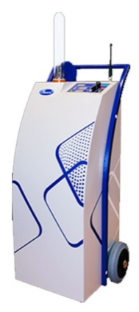
САНПИН 3.3686-21 п. 3574
Воздух помещений следует обеззараживать с помощью разрешенных для этой цели оборудования и (или) химических средств, применяя следующие технологии:
ультрафиолетовые бактерицидные облучатели;
генераторы аэрозолей дезинфицирующих средств;
генераторы озона;
воздействие постоянных электрических полей;
применение бактериальных фильтров, в том числе электрофильтров, как встроенных в систему вентиляции, так и в виде специальных установок;
возможно использование других технологий с применением специального оборудования, разрешенного к применению.
Технология обработки и режимы обеззараживания воздуха изложены в санитарных правилах,
а также в инструкциях по применению дезинфекционных средств и руководствах
по эксплуатации оборудования, предназначенного для обеззараживания воздуха в помещениях.

Slide 36
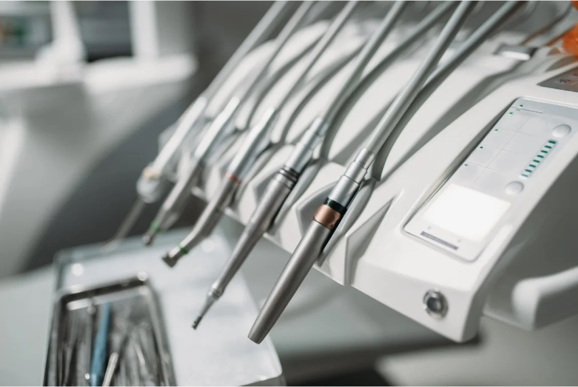
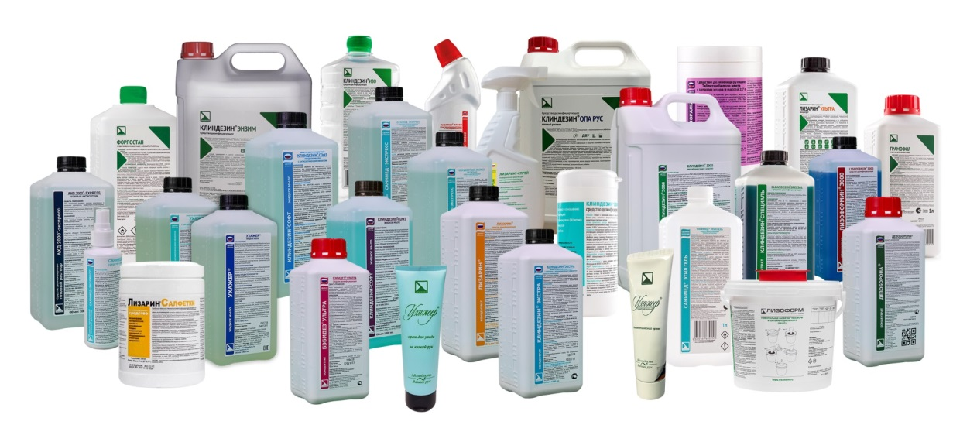
п. 3575. В МО должен быть не менее чем месячный запас дезинфицирующих средств
различного химического состава и назначения в соответствии с расчетной потребностью

Slide 37
СПАСИБО ЗА ВНИМАНИЕ!
+7 981 724 14 16
disinfections@lysoform.ru

